Slide 1
Elektroninės valdžios įgyvendinimui skirti sprendimai
ATVIRŲ STANDARTŲ KONTEKSTE
Žygimantas Jančoras
UAB “PATIKIMI SPRENDIMAI”
Direktorius

Slide 2
Trumpai apie ką bus kalba
:: E-valdžios koncepcija
:: E-valdžios sprendimai
:: Kaip renkamės programinę įrangą?
:: E-valdžia ir atviri standartai

Slide 3
E-valdžios koncepcija (1)
programinės įrangos pasirinkimo kontekste
Internetinių informacinių technologijų taikymas viešajame administravime - kartu su organizaciniais pokyčiais bei naujomis žiniomis - siekiant pagerinti viešasias paslaugas ir demokratinius procesus, bei stiprinti viešosios politikos paramą.
šaltinis: http://europa.eu.int

Slide 4
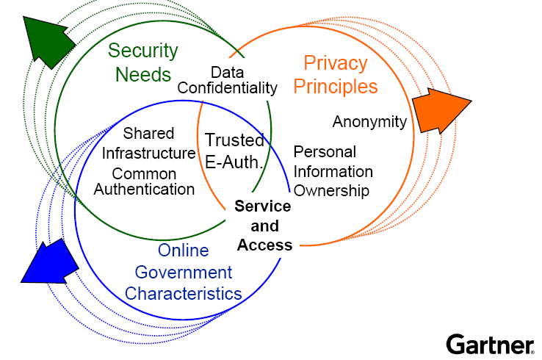
E-valdžios koncepcija (2)
programinės įrangos pasirinkimo kontekste

Slide 5
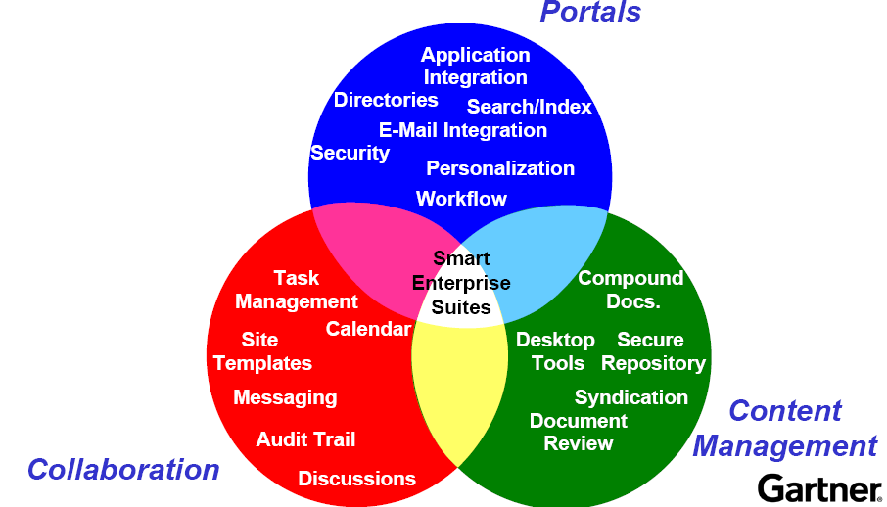
E-valdžios koncepcija (3)
programinės įrangos pasirinkimo kontekste

Slide 6
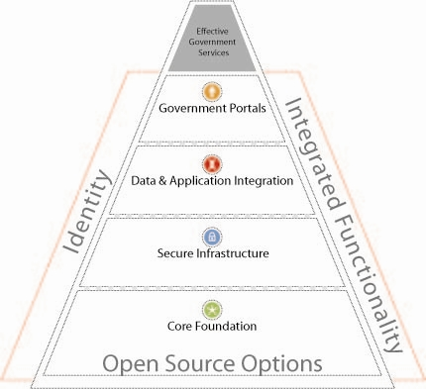
E-valdžios sprendimai (1)
programinės įrangos pasirinkimo kontekste
Svarbu teisingai pasirinkti kryptį jau planavimo etape:
- saugumas
- stabilumas
- integralumas
- lankstumas
- atitikimas atviriems standartams
- kūrimo ir paslėpti kaštai (TCO)
ir dar daugelis svarbių faktorių!!!

Slide 7
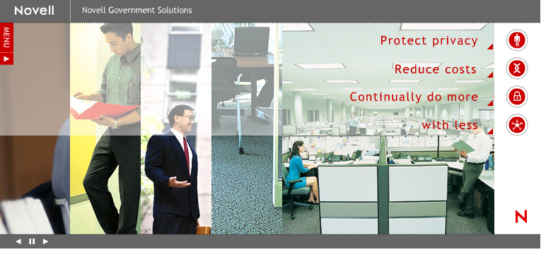
E-valdžios sprendimai (2)
programinės įrangos pasirinkimo kontekste
Saugumo sprendimai E-valdžios portalo sprendimai
Duomenų integravimo sprendimai Indentifikacijos sprendimai
Centralizuoto valdymo sprendimai Inventorizacijos sprendimai
NEPRIKLAUSOMAI NUO OPERACINĖS SISTEMOS

Slide 8
E-valdžios portalas
būtina, bet nepakankama salyga, judant e-valdžios link...
Teorija: nesudėtingai įgyvendinamas, puikus būdas centralizuotai administruoti bei teikti informaciją, mažos eksplotacinės išlaidos...
Realybė: viskas kas išvardinta – tiesa, jeigu:
- egzistuoja ir korektiškai veikia centralizuota indentifikacijos sistema
- egzistuoja ir praktikoje naudojama, aiškiai apibrėšta teisių sistema
- jeigu aukščiau paminėta veikia kaip vieninga sistema, paremta aiškia saugumo ir duomenų apsaugos politika...
Who is this?
Identity
authentication
Constituents,
Employees
What can
they access?
Policies

Slide 9
E-valdžios portalas
būtina, bet nepakankama salyga, judant e-valdžios link...
Portalas – sąsaja su “Front-Ofisu”
Portalas – sąsaja su “Back-Ofisu
Front-Office Processes
face-to-face
phone, chat
email, post, fax
Employee
Constituents
web self-service
Back-Office Processes
Employee

Slide 10
Duomenų integracija
būtina, bet nepakankama salyga, judant e-valdžios link...
Duomenų integracija aktuali:
Front-Ofisui – kai siekiame greitai ir kokybiškai patenkinti kliento poreikius (turint omeny visas sudėtingas procedūras...)
Back-Ofisui – kai greitai ir daug skirtingos informacijos iš skirtingų šaltinių tenka suvesti į bendrą visumą (turint omeny, kad klientų poreikiai labai ir labai skirtingi...)
Siekis – vieno langelio principas!

Slide 11

Tapatybės valdymas/Identity Management
būtina, bet nepakankama salyga, judant e-valdžios link...
Siekiant saugumo bei darbo efektyvumo – svarbu valdyti procesus susijusius tiek su klientų, tiek su darbuotojų tapatybe (priskiriant atatinkamas teises ir/ar pareigas), tuo pat metu - nepažeidžiant privatumo ir asmens duomenų apsaugos teisinių normų.
Identity Management: The platform infrastructure and associated business processes for managing the complete life-cycle of an identity – including the attributes, credentials, entitlements, transaction security, and the control, tracking and managing of what a user does and is entitled to do within an organization

Slide 12









E-valdžios sprendimai
kompleksinė sprendimų ir paslaugų visuma, judant e-valdžios link...
Project Management
Direction Setting
Implementation
Discovery
Strategy
Requirements Assessment
Design
Development
& Deployment
Support
Proof of
Concept
Empowerment
Complete Consulting Lifecycle

Slide 13


Ar galime vienareikškai pasakyti kokios programinės įrangos mums reikia? Kodėl?
? +/- ? = ?
per daug nežinomųjų...

Slide 14
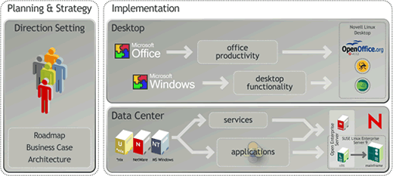
Kaip renkamės programinę įrangą (1) ?
Siūlomi etapai:
- veiklos procesų analizė (ka tiksliai veikiame?)
- informacinių procesų analizė (kokia informacija ir kokiais būdais operuojame?)
- sistemos projektavimas (darbo įrankių pasirinkimas)
- sistemos kūrimas (įrankių įsigyjimas bei integravimas)
- vartotojų apmokymas (nauji įrankiai reikalauja naujų įgūdžių)

Slide 15
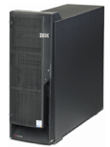
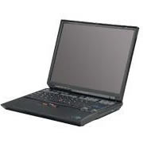
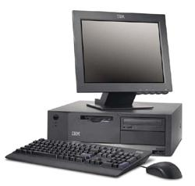
Programinė įranga pagal poreikį...
LINUX
LINUX MOBILIOS DARBO VIETOS
LINUX
SERVERIAI
PROGRAMOS
WINDOWS
IR
WINDOWS
LINUX STACIONARIOS DARBO VIETOS
Savo darbo vietoje naudokime tik tą programinę įrangą, kurios tuo metu mums reikia = mokėkime tik už tai ką naudojame
AIŠKŪS POREIKIAI = JOKIO PERTEKLIAUS = MAŽI KAŠTAI

Slide 16
Centralizuotas valdymas bei priežiūra...
CENTRALIZUOTAS VALDYMAS
CENTRALIZUOTA
PRIEŽIŪRA
MŽESNĖS
SĄNAUDOS
MAŽESNI KAŠTAI
/
MOBILIOS DARBO VIETOS
SERVERIAI
/
STACIONARIOS DARBO VIETOS
Nepriklausomai nuo operacinės sistemos – galime centralizuotai valdyti stacionarias arba mobilias (nutolusias) darbo vietas
Sistemoms didėjant ir sudėtingėjant – jų aptarnavimas vaidina svarbų vaidmenį

Slide 17
“...there is a natural fit between open source and open government in that both encourage a greater range of options or choices, while putting a premium on information sharing, transparency and – ultimately – public accountability.” from: Open Source, Open Government:
An Executive Guide to Making Strategic Decisions about Open Source Software in Public Sector Service Delivery

Slide 18

Pasaulinė patirtis (1)
atvirų standartų, lankstesnių ir saugesnių sistemų, mažesnių kaštų link...
Government IT organizations considering a move from increasingly expensive and inflexible proprietary environments to more flexible, cost-effective, and reliable Linux and open source platforms are looking for a trusted partner to help them make this move—safely, efficiently, and intelligently.

Slide 19
Pasaulinė patirtis (2)
atvirų standartų, lankstesnių ir saugesnių sistemų, mažesnių kaštų link...
Kodėl renkamės Linux?
Total Cost of Ownership
Security
Performance
Acquisition Cost
Reliability
0%
20%
40%
60%
80%
100%
Source: Computer Associates’ survey of 2,500 enterprise customers

Slide 20





Pasaulinė patirtis (3)
atvirų standartų, lankstesnių ir saugesnių sistemų, mažesnių kaštų link...
Kodėl Linux viešajame sektoriuje?
Flexibility
Reliability
Security
Cost Reduction & Productivity
Control and Agility
Run on variety of hardware and supported by all IHVs
Support more users with less hardware
Grid and cluster computing
Easier scaling
Uptime measured in years rather than days
Mature, hardened OS with proven success in banks, telecos, gov't.
Linux doesn’t suffer from “patch of the day” syndrome like Windows
Same OS image can run on a variety of hardware
Fewer distinct OS to support
Substantial cost savings
Low cost Software solutions
Leading ISVs developing software on the Linux OS.
IBM Peoplesoft Novell SAP Oracle Sybase
Linux and Open Source

Slide 21

atviros e-valdžios link...
Patenkinti klientai
Integruotos sistemos
Sumažinti kaštai
Padidintas efektyvumas

Slide 22
DĖKOJU UŽ DĖMESĮ
Žygimantas Jančoras
UAB “PATIKIMI SPRENDIMAI”
Direktorius
zygimantas.jancoras@patikimi.lt
+37065291535
+37052750079

